Slide 1



Einführung in die Methoden der Textanalyse und des wissenschaftlichen Arbeitens
10. Sitzung: Grundlagen der Empirischen Bildungsforschung
14.6.2022, Job Schepens

Slide 2
Vorangehende Sitzungen
Analyse klassischer erziehungswissenschaftlicher Texte
Fokus der Texte: theoretische Fragen
Wichtig für Verständnis & Reflektion: Kontext

Slide 3
Aufgabe bis zum nächsten Mal
Lesen Sie folgenden empirischen Text (vgl. Moodle):
Trautwein, U., Nagy, G., & Maaz, K. (2011). Soziale Disparitäten und die Öffnung des Sekundarschulsystems: Eine Studie zum Übergang von der Realschule in die gymnasiale Oberstufe. Zeitschrift für Erziehungswissenschaft, 14, 445-463. https://doi.org/10.1007/s11618-011-0220-5
Machen Sie sich Notizen zu den Leitfragen auf den nächsten Folien (vgl. Leitfaden für Hausarbeiten)

Slide 4
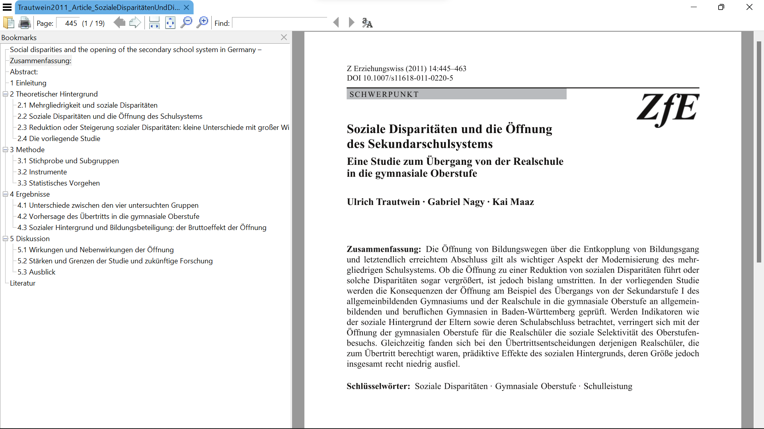

Slide 5
Ziele dieser und der nächsten Sitzungen
Sie kennen die Geschichte der Entstehung der Empirischen Bildungsforschung als wissenschaftliche Disziplin in Deutschland
Sie kennen Grundlagen der empirischen Untersuchung von Forschungsfragen im Bildungskontext
Sie können empirische Texte zu Fragen der Empirischen Bildungsforschung verstehen und analysieren

Slide 6
Agenda
Was ist Empirische Bildungsforschung?
Geschichte der Empirischen Bildungsforschung in Deutschland
Ziele der Empirischen Bildungsforschung
Forschungsmethoden in der Empirischen Bildungsforschung

Slide 7

Empirische Bildungsforschung: Ein Beispiel
PISA-Studie: Deutsche Schüler werden wieder schlechter
https://www.br.de/nachrichten/wissen/pisa-studie-deutsche-schueler-werden-wieder-schlechter,RjVOq9s
Notes:
Lesen des Texts. Was nehmen Sie daraus mit? Fragen?

Slide 8
Was ist Empirische Bildungsforschung?
„Empirisch(e)“
„Bildungsforschung“
„Methodisch-systematische Sammlung von Daten, die zu einer Hypothese führt (widerlegt)“
„Untersuchung der Voraussetzungen und Möglichkeiten von Bildungs- und Erziehungsprozessen im institutionellen und gesellschaftlichen Kontext“ (Deutscher Bildungsrat)

Slide 9
Definition Empirische Bildungsforschung I
Definition des Deutschen Bildungsrats von 1974
„Man kann Bildungsforschung in einem weiteren und engeren Sinne auslegen. Im engeren Sinne hat es sie als Unterrichtsforschung schon immer gegeben. Im weiteren Sinn kann sie sich auf das gesamte Bildungswesen und seine Reform im Kontext von Staat und Gesellschaft beziehen, einschließlich der außerschulischen Bildungsprozesse. Wie weit oder eng aber auch die Grenzen der Bildungsforschung gezogen werden, es sollte nur dann von Bildungsforschung gesprochen werden, wenn die zu lösende Aufgabe, die Gegenstand der Forschung ist, theoretisch oder empirisch auf Bildungsprozesse (Lehr-, Lern-, Sozialisations- und Erziehungsprozesse), deren organisatorische und ökonomische Voraussetzungen oder Reform bezogen ist.“
(Deutscher Bildungsrat ,1974, S. 23; zit. nach Gräsel, 2011)

Slide 10
Definition Empirische Bildungsforschung II
„Die Empirische Bildungsforschung untersucht die Bildungsrealität in einer Gesellschaft, wobei der Schwerpunkt auf der institutionalisierten Bildung liegt. Bildungsforschung fragt im Kern, wie Bildungsprozesse verlaufen, wer welche Qualifikationen und Kompetenzen im Bildungssystem erwirbt, wovon dieser Qualifikations- und Kompetenzerwerb abhängig ist und welche Auswirkungen er hat.“
(Gräsel, 2011, S. 13)

Slide 11
Merkmale Empirische Bildungsforschung
Empirische Bildungs-forschung
Problem-
orientierter
Gegenstands-
bereich
Verwendung empirischer Forschungs-methoden
Interdis-ziplinäres Forschungs-feld
(Gräsel, 2011; Prenzel, 2005; Shavelson & Towne, 2002)
Notes:
Problemorientierung: Wissenschaft soll zur Analyse und Verbesserung des Bildungswesens dienen
Interdisziplinarität: Erziehungswissenschaft, Psychologie, Soziologie, Fachdidaktiken…
Verwendung empirischer Forschungsmethoden: qualitativ und quantitativ, Fokus auf quantitativer Forschung

Slide 12
Agenda
Was ist Empirische Bildungsforschung?
Geschichte der Empirischen Bildungsforschung in Deutschland
Ziele der Empirischen Bildungsforschung
Forschungsmethoden in der Empirischen Bildungsforschung

Slide 13
Drei Anläufe der Empirischen Bildungsforschung
Begründer: Ernst Meumann → experimentelle Pädagogik (~1907)
Versuch der Etablierung neben Psychologie und Pädagogik:
Psychologie: experimentell-naturwissenschaftlich
Pädagogik: orientiert an Philosophie, geisteswissenschaftlich
Ausgrenzung von beiden Seiten (Ditton et al., 2015):
Pädagogik: Verengung, „Technik“
Psychologie: zu starke Anwendungsorientierung, Gefährdung für den Status des Faches
Empirische Pädagogik (Beginn 20.Jh.)
Notes:
empirisch bzw. experimentelle Pädagogen
sah seine Hauptaufgabe in der erfahrungswissenschaftlichen Fundierung der Pädagogik. Das messende Experiment, die kontrollierte, systematische Beobachtung und die statistischen Methoden erachtete er als die geeigneten Vorgehensweisen, um dieses Ziel verfolgen zu können. Allerdings betonte er auch wiederholt, dass in der experimentellen Pädagogik nicht die gesamte Erziehungslehre zu sehen sei. Die allgemeine, philosophische Pädagogik hat nach ihm einen wesentlichen Beitrag zu leisten, z. B. bei der Bestimmung allgemeiner Erziehungsziele. Seine wissenschaftliche Arbeit (hauptsächlich Laborexperimente) stand immer in enger Verbindung mit den Problemen der pädagogischen Praxis.“

Slide 14
Drei Anläufe der Empirischen Bildungsforschung
als Reaktion auf Probleme im Bildungssystem (Wettbewerbsfähigkeit und Soziale Disparitäten)
Forderung: „realistische Wende“ (Roth, 1962) → vermehrt empirische Studien
Aufbau einer Bildungsforschung, die sich mit den realen Bildungsprozessen und -ergebnissen befasst (z.B. Evaluationen von Schulreformen, Teilnahme an Schulleistungsvergleichsstudien)
Empirische Pädagogik (Beginn 20.Jh.)
Realistische Wende (60er)
Notes:
Situation:
Wirtschaftliche Aufschwung
Demographische Entwicklung und Ruf nach Bildungsexpansion
Wahrnehmung eines Reformstaus
Gleichzeitig zunehmende Sorge um Qualität der Bildung und Bildungsgerechtigkeit
Picht (1964): “Die deutsche Bildungskatastrophe, Die “alten Eliten” kommen ins Rentenalter, These: Deutschland kann nur durch Investitionen in den quantitativen Ausbau der höheren Bildung das wirtschaftliche Wachstum sichern, Direkter Zusammenhang zwischen Bildung und wirtschaftlicher Konkurrenzfähigkeit, Bildung als Bürgerrecht, Soziale Lage und Bildungschancen – Einführung des “katholischen Arbeitermädchens vom Lande”
Weiterhin bestehende Lücke einer Empirischen Bildungsforschung:
geisteswiss. Orientierung der Erziehungswissenschaft
Fehlende Berücksichtigung des Kontextes in der Pädagogischen Psychologie

Slide 15
Drei Anläufe der Empirischen Bildungsforschung
Weiterentwicklung: Planung, Durchführung und Auswertung der ersten großen Längsschnittstudien in Deutschland
Beginn 90er: Forschungsaktivitäten außerhalb der Erziehungswissenschaft (Psychologie, Soziologie, Ökonomie), vereinzelte Schulleistungsstudien (BIJU, LAU, MARKUS)
TIMSS (1997): Third International Mathematics and Science Study
Empirische Pädagogik (Beginn 20.Jh.)
Empirische Wende (Jahrtausend-wende)
Realistische Wende (60er)
Notes:
Während an außeruniversitären Instituten begonnen wird, die Bildungswirklichkeit erfahrungswissenschaftlich zu erforschen, bleibt die universitäre pädagogische Forschung mehrheitlich nicht-empirisch. Es kommt zu einem Abflauen der Bemühungen ...

Slide 16
Drei Anläufe der Empirischen Bildungsforschung
Vermehrte Bildungsdiskussion in Deutschland seit dem „PISA-Schock“ → PISA 2000
Seit Jahrtausendwende deutlicher Zuwachs an Forschungsprojekten → entsprechende Förderung
Gesellschaft für Empirische Bildungsforschung (GEBF)
Empirische Pädagogik (Beginn 20.Jh.)
Empirische Wende (Jahrtausend-wende)
Realistische Wende (60er)
Notes:
Wohl kalkulierter „PISA-Schock“
Leistungsfähigkeit und soziale Disparitäten
Bildung rückt erneut in den Fokus des Interesses
Deutscher „Sonderweg“: Investition in Bildung auch in wirtschaftlicher Krise

Slide 17
Agenda
Was ist Empirische Bildungsforschung?
Geschichte der Empirischen Bildungsforschung in Deutschland
Ziele der Empirischen Bildungsforschung
Forschungsmethoden in der Empirischen Bildungsforschung

Slide 18
Empirische Bildungsforschung: Ziele
Zwei aufeinander bezogene Ziele
Verständnis von Bildungs- und Erziehungsprozessen sowie deren Bedingungen und Ergebnisse erweitern
Wissenschaftlich abgesichertes Wissen für die Gestaltung von Bildungsprozessen und politische/ praktische Entscheidungen zur Verfügung stellen
Ergebnisse
+
Prozesse
+
Voraussetzungen
von
Bildung
Gleichzeitige Forderung nach Handlungsorientierung und wissenschaftlicher Absicherung

Slide 19
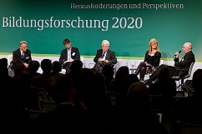

Wissenschaftsverständnis
daten- und evidenzgestützte Politik & Praxis, die in anderen Bereichen (z. B. Gesundheit, Wirtschaft, Umwelt) bereits seit längerer Zeit begonnen hat
Daten und Befunde sprechen nicht einfach für sich, sondern müssen unter Berücksichtigung von Theorien, empirischen Forschungsmethoden und sonstigem Erkenntnisstand sorgfältig und kritisch interpretiert werden

Slide 20
Themen der Empirischen Bildungsforschung (Auswahl)
Lernmotivation
Lernen mit Medien
Kompetenzentwicklung
Unterrichts- und Schulqualität
Soziale Disparitäten
Schulstrukturen
Professionelle Kompetenzen von Lehrkräften
Selbstreguliertes Lernen

Slide 21
Agenda
Was ist Empirische Bildungsforschung?
Geschichte der Empirischen Bildungsforschung in Deutschland
Ziele der Empirischen Bildungsforschung
Forschungsmethoden in der Empirischen Bildungsforschung

Slide 22
Empirische Forschung: Forschungsprozess
Nutzung quantitativer und qualitativer Forschungsmethoden
Deduktion: Ableitung von Hypothesen
Induktion: „Herbeiführen“ / Konstruktion von Theorien / Regelmäßigkeiten aus Einzelfällen

Slide 23
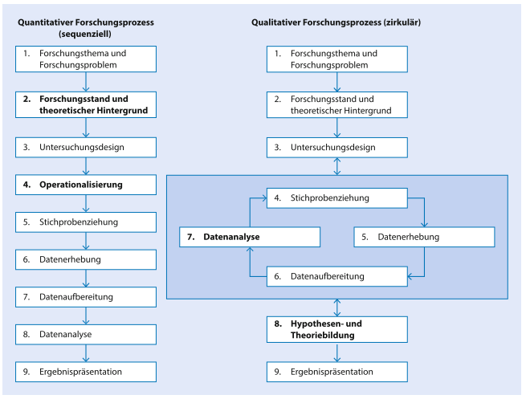
Exkurs: der wissenschaftliche Forschungsprozess
Notes:
Kurzer Exkurs: Wie sieht eigentlich der Forschungsprozess aus?

Slide 24
Zentrales Problem empirischer Forschung: Operationalisierung
In den Sozialwissenschaften Fokus meist auf nicht direkt beobachtbaren Konstrukten
Konstrukte = angenommene, meist theoretisch modellierte (Erklärungs-)Konstruktionen von nicht direkt erfassbaren bzw. messbaren Merkmalen
Z.B. Deutschleistung, soziale Kompetenzen, Motivation, Ängstlichkeit, Intelligenz
Operationalisierung: Überführung von Konstrukten in messbare Einheiten → Indikatoren für „dahinterliegendes“ Konstrukt

Slide 25
Operationalisierung von Konstrukten

Slide 26
Anforderungen an die Güte sozialwissenschaftlicher Messungen
Gütekriterien: Ziel ist die möglichst genaue Erfassung des wahren Wertes
Hauptgütekriterien:
Objektivität
Reliabilität
Validität
Nebengütekriterien:
Normierung
Ökonomie
Nützlichkeit
Fairness

Slide 27
Anforderungen an die Güte sozialwissenschaftlicher Messungen
Objektivität: Grad, in dem ein Untersuchungsergebnis unabhängig vom Untersucher ist
In allen Phasen des diagnostischen Prozesses:
Durchführungsobjektivität
Auswertungsobjektivität
Interpretationsobjektivität
Wird erreicht durch gleiche Bedingungen → Standardisierung

Slide 28
Anforderungen an die Güte sozialwissenschaftlicher Messungen
Reliabilität: Grad der Genauigkeit, mit dem ein bestimmtes Persönlichkeits- oder Verhaltensmerkmal gemessen werden kann
Ein Verfahren ist dann reliabel, wenn es die wahre Ausprägung des Merkmals zuverlässig erfasst und möglichst wenig durch Messfehler beeinträchtigt wird
Reliabilität kann durch unterschiedliche Methoden überprüft werden:
Wiederholungsmethode → Retestreliabilität
Paralleltestmethode
Testhalbierungsmethode
Konsistenzanalyse

Slide 29
Anforderungen an die Güte sozialwissenschaftlicher Messungen
Validität: Grad der Genauigkeit, mit dem dieses Verfahren das Persönlichkeits- oder Verhaltensmerkmal, das es messen soll oder zu messen vorgibt, auch tatsächlich misst
Unterschiedliche Arten der Validität:
Augenscheinvalidität
Inhaltsvalidität
Konstruktvalidität
Prognostische Validität

Slide 30
Gütekriterien in Bezug auf Schulleistungsstudien
Wie lässt sich die Objektivität, Reliabilität und Validität der Kompetenzerfassung in Schulleistungsstudien wie PISA sichern?
Objektivität: Standardisierung des Materials, der Durchführung, der Kodierung von Aufgaben, der Auswertung und der Interpretation
Reliabilität: typischerweise viele ähnliche Aufgaben
Validität: theoretische Bestimmung der zu erfassenden Kompetenzen und entsprechende Aufgabenentwicklung

Slide 31
Empirische Forschungsmethoden: Experiment
Experimente als „goldener Standard“ zur Überprüfung von Hypothesen
Experimentelle Manipulation: typischerweise durch Randomisierung → alle beobachtbaren und nicht beobachtbaren Störfaktoren sollten sich gleich verteilen
Ein Experiment ist ein planmäßig ausgelöster und wiederholbarer
Vorgang, bei dem beobachtet wird, in welcher Weise sich unter Konstanthaltung spezifischer Bedingungen mindestens eine abhängige Variable ändert, nachdem mindestens eine unabhängige Variable geändert worden ist. Wesentliche Merkmale des Experiments sind Planmäßigkeit, Wiederholbarkeit und systematische Variation bzw. Konstanthaltung von Bedingungen.
(Seel & Handke, 2015, S. 119)

Slide 32
Empirische Forschungsmethoden: Experiment
Klassischerweise Experimente im Labor unter kontrollierten Bedingungen
Spannungsfeld zwischen interner und externer Validität
Interne Validität:
alle relevanten Störfaktoren sind kontrolliert
Veränderungen der abhängigen Variable lassen sich eindeutig auf Variationen der unabhängigen Variable zurückführen
Externe Validität:
Ergebnisse der Studie lassen sich auf andere Personen, Situationen und Zeitpunkte übertragen

Slide 33
Empirische Forschungsmethoden: Experiment
Kontrolle der internen und externen Validität bei unterschiedlichen Formen des pädagogischen Experiments:
Kontrolle der externen Validität

Slide 34

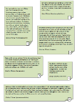

Beispiel für eine experimentelle Feldstudie: Motivationsförderung im Mathematikunterricht
1978 Schülerinnen und Schüler aus 82 Klassen der
9. Jahrgangsstufe von 25 Gymnasien
Innerhalb jeder Schule: randomisierte Zuweisung der Mathematiklehrkräfte (N=73) zu…
EG 1:
Text
30 Klassen
(720 SuS)
EG 2:
Zitate
25 Klassen
(561 SuS)
KG:
27 Klassen
(635 SuS)

Slide 35
Empirische Forschung: Korrelationsstudien
Beobachtung des Zusammenhangs verschiedener Variablen
Beispiel: Je höher das Interesse an Mathematik, desto höher die Punktzahl in Mathematik in der Oberstufe.
Achtung: Korrelation bedeutet nicht Kausalität!

Slide 36
Korrelationsstudien
Perfekter Zusammenhang
Kein Zusammenhang
r = 1
r = 0
Der Korrelationskoeffizient (r) ist ein Maß für die Stärke des linearen Zusammenhangs
zweier Merkmale.
r = 0,8
r = 0,6
r = 0,4
Gradueller
Zusammenhang

Slide 37
Empirische Forschung: Korrelationsstudien
Ausprägungen der Produkt-Moment Korrelation
Wertebereich von -1 bis 1 (-1 ≤ r_{xy} ≤ +1)
Perfekter negativer Zusammenhang: r_{xy} = -1
Kein linearer Zusammenhang: r_{xy} = 0
Perfekter positiver Zusammenhang: r_{xy} = +1
Was bedeuten positive Zusammenhänge (r_{xy} > 0)?
Höhere Ausprägungen von x gehen im Durchschnitt mit höheren Ausprägungen von y einher.
Was bedeuten negative Zusammenhänge (r_{xy} < 0)?
Höhere Ausprägungen von x gehen im Durchschnitt mit geringeren Ausprägungen von y einher.

Slide 38
Empirische Forschung: Korrelationsstudien
Interpretation der Ergebnisse in den Sozialwissenschaften (Cohen, 2003):
.1 ≤ |r_{xy}| < .3 → schwacher Zusammenhang
.3 ≤ |r_{xy}| < .5 → mittlerer Zusammenhang
.5 ≤ |r_{xy}| < .7 → starker Zusammenhang
.7 ≤ |r_{xy}| → sehr starker Zusammenhang

Slide 39
Korrelationsstudien: Ein Beispiel
Zusammenhang zwischen Kompetenzen und soziökonomischem Status (auf Schulebene)
PISA 2000
Baumert et al.
(2003)

Slide 40
Empirische Forschungsmethoden: Inferenzstatistik
Neben einer Beschreibung der Daten auf Basis der Stichprobe sollen Hypothesen überprüft werden
Schluss von der Stichprobe auf die Population
Population = Grundgesamtheit von Merkmalsträgern der gleichen Art, über die man durch eine statistische Erhebung Aussagen treffen möchte
Absicherung gegen Zufallsfehler durch Ziehung einer Stichprobe aus der Population
Ist die Wahrscheinlichkeit sehr klein, dass ein Unterschied per Zufall zustande kommt, geht man davon aus, dass ein Unterschied „statistisch bedeutsam“ oder signifikant ist
Per Konvention: Signifikanzniveau von 5%

Slide 41
Empirische Bildungsforschung: Herausforderungen
Erziehung & Bildung …
Wert- und Politikabhängigkeit von Bildungszielen
Komplexes hierarchisch verschachteltes System
Variabilität von Programmen und Kontexten
Diversität von Zielgruppen
Forschung
Persönlicher Wille der Subjekte
Latente, nicht direkt beobachtbare Konstrukte
Verschiedene disziplinäre Perspektiven
Notwendige ethische Grundsätze bei der Forschung mit Menschen
Notwendige Kooperation mit Schulen, Lehrpersonen, Ministerien, Verwaltung …

Slide 42
Aufgabe bis zum nächsten Mal
Lesen Sie folgenden empirischen Text (vgl. Moodle):
Trautwein, U., Nagy, G., & Maaz, K. (2011). Soziale Disparitäten und die Öffnung des Sekundarschulsystems: Eine Studie zum Übergang von der Realschule in die gymnasiale Oberstufe. Zeitschrift für Erziehungswissenschaft, 14, 445-463. https://doi.org/10.1007/s11618-011-0220-5
Machen Sie sich Notizen zu den Leitfragen auf den nächsten Folien (vgl. Leitfaden für Hausarbeiten)

Slide 43
Leitfragen: Zusammenfassung
Von welchem theoretischen Hintergrund geht die Studie aus?
Wie ist der Forschungsstand zum Thema der Studie?
Welchen Forschungsfragen geht die Studie nach und warum sind diese von Bedeutung?
Welche Methode(n) wurde(n) zur Überprüfung der Forschungsfragen verwendet?
Was sind die zentralen Ergebnisse der Studie?

Slide 44
Leitfragen: Reflexion
Wie lassen sich diese Ergebnisse in die bisherige Forschung einordnen? Gibt es Widersprüche zu bisherigen Ergebnissen und wie können diese ggf. erklärt werden? Wo liefert die Studie wirklich neue Erkenntnisse?
Welche Implikationen hat die Studie für Theorie und/oder pädagogische Praxis?
Welche Fragen bleiben offen und wie könnten diese zukünftig beantwortet werden?
Was sind die Stärken und Schwächen der Studie? Werden diese im Text ausgewogen diskutiert?
Ist die Operationalisierung der untersuchten Konstrukte überzeugend? Erfüllen die eingesetzten Instrumente psychometrische Gütekriterien?
Welche Schlussfolgerungen lassen sich aus der Studie ziehen? Sind die Schlussfolgerungen, die die Autor*innen ziehen, gerechtfertigt?

Slide 45
Literatur
Reinders, H., Ditton, H., Gräsel, C. & Gniewosz, B. (Hrsg.) (2015). Empirische Bildungsforschung – Strukturen und Methoden. Springer VS.

Slide 46

Bis nächste Woche!
hanna.gaspard@tu-dortmund.de

